Slide 1
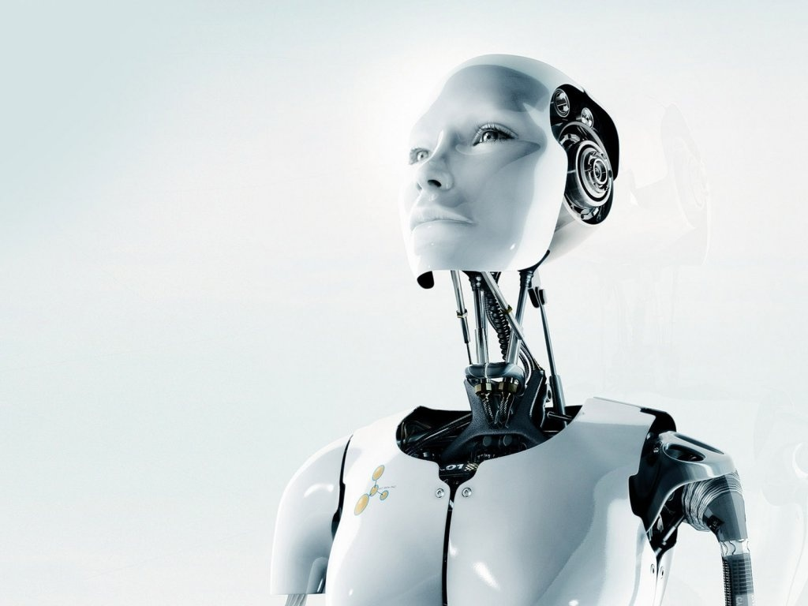

Representasi
Pengetahuan I

Slide 2

Pengetahuan yang didapatkan dari suatu
domain merupakan informasi
Agar pengetahuan yang diperoleh memiliki
arti maka harus diorganisasikan ke dalam
basis pengetahuan (knowledge base) agar
dapat digunakan dengan mudah

Slide 3
Dua karakteristik umum dari representasi
pengetahuan (Turban, 2001) :
Dapat diprogram dengan beragam
bahasa komputer dan dapat disimpan
dalam memori
Dapat dirancang sebagai suatu
basis data yang dapat dimanipulasi
dengan sistem inferensi yang
menggunakan pencarian dan
teknik pencocokan pola pada
basis pengetahuan

Slide 4
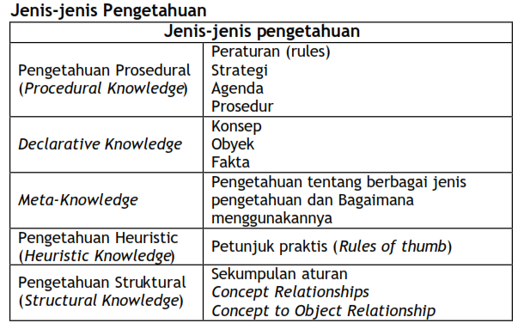

Slide 5
Teknik representasi pengetahuan :
Logika
Semantic Networks
Production Rules
Triplet Object-Attribute-Value
Frames

Slide 6
Logika

Slide 7
Logika merupakan salah satu bahasa
representasi yang paling tua dari studi AI
Logika merupakan suatu pengkajian ilmiah
tentang serangkaian penalaran, sistem
kaidah dan prosedur yang membantu
proses penalaran

Slide 8
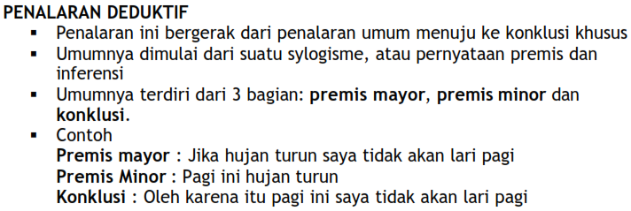

Slide 9
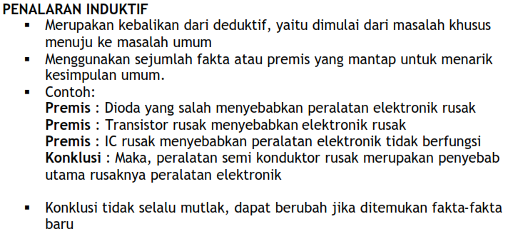

Slide 10
Untuk melakukan penalaran dengan komputer,
komputer harus dapat mengubah penalaran
deduktif dan induktif ke dalam bentuk yang
sesuai dengan manipulasi komputer yakni
dalam logika simbolik
Metodenya disebut Logika
Komputasional
Logika komputasional :
Logika Proposisi
Logika Predikat

Slide 11
Proposisi : pernyataan yang hanya memiliki
satu nilai benar atau salah
Logika proposisi : logika yang menangani
atau memproses penarikan kesimpulan
secara logis dari proposisi-proposisi
Logika
Proposisi

Slide 12
Dua atau lebih proposisi dapat digabungkan
dengan menggunakan operator logika :
Konjungsi :
Disjungsi :
Negasi :
Implikasi :
Ekuivalensi :
Logika
Proposisi

Slide 13
Resolusi : suatu aturan untuk melakukan
inferensi yang dapat berjalan secara
efisien dalam suatu bentuk khusus,
conjunctive normal form (CNF)
Logika
Proposisi

Slide 14
Konversi kalimat dalam bentuk logika
proposisi ke CNF :
Hilangkan implikasi dan ekuivalensi
x y menjadi x y
x y menjadi ( x y) ( y x)
Kurangi lingkup semua negasi
menjadi satu negasi saja
( x) menjadi x
(x y) menjadi ( x y)
(x y) menjadi ( x y)
Logika
Proposisi

Slide 15
Gunakan aturan asosiatif dan distributif
untuk mengkonversi menjadi conjunction
of disjunction
Asosiatif : (A B) C = A (B C)
Distributif : (A B) C = (A C) (B C)
Buat satu kalimat terpisah untuk
tiap-tiap konjungsi
Logika
Proposisi

Slide 16
Algoritma resolusi :
Konversikan semua proposisi F ke bentuk CNF
Negasikan P, dan konversikan hasil negasi
tersebut ke bentuk klausa. Tambahkan ke
himpunan klausa yang telah ada pada
langkah 1
Kerjakan hingga terjadi kontradiksi atau
proses tidak mengalami kemajuan :
Seleksi 2 klausa sebagai klausa
parent
Bandingkan (resolve) secara
bersama-sama. Jika ada pasangan
literal L dan L, eliminir dari
resolvent
Logika
Proposisi

Slide 17
Algoritma resolusi :
Jika resolvent berupa klausa kosong, maka
ditemukan kontradiksi. Jika tidak,
tambahkan ke himpunan klausa yang
telah ada
Logika
Proposisi

Slide 18
Contoh :
Diketahui basis pengetahuan (fakta-fakta
yang bernilai benar) sebagai berikut :
P
(P Q) R
(P Q) R
T
Buktikan kebenaran R!
Logika
Proposisi

Slide 19
Konversi ke CNF
Kalimat | Langkah-langkah | CNF
P | Sudah CNF | P
(P Q) R | Hilangkan implikasi : (P Q) R Kurangi lingkup negasi : ( P Q) R Asosiatif : P Q R | P Q R
(S T) Q | Hilangkan implikasi : (S T) Q Kurangi lingkup negasi : ( S T) Q Distributif : ( S Q) ( T Q) | S Q T Q
T | Sudah CNF | T

Slide 20
Tambahkan hasil negasi dari R ke himpunan
klausa :
P
P Q R
S Q
T Q
T
R

Slide 21
Lakukan resolusi untuk membuktikan R

Slide 22
Jika Lady Gaga mengadakan konser, maka
penggemarnya akan datang jika harga
tiket tidak mahal. Jika Lady Gaga
mengadakan konser, harga tiket tidak
mahal. Dengan demikian, jika Lady Gaga
mengadakan konser, penggemarnya akan
datang.
Buktikan bahwa proposisi “ jika
Lady Gaga mengadakan konser,
penggemarnya akan datang”
bernilai valid!
Latihan

Slide 23
Diketahui fakta-fakta sebagai berikut :
Andi adalah seorang laki-laki : A
Ali adalah seorang laki-laki : B
Amir adalah seorang laki-laki : C
Logika
Predikat

Slide 24
Logika predikat digunakan untuk
merepresentasikan hal-hal yang tidak dapat
direpresentasikan dengan menggunakan
logika proposisi
wff (well –formed formula) :
representasi fakta-fakta dalam bentuk
pernyataan
Logika
Predikat

Slide 25
Diketahui fakta-fakta sebagai berikut :
Semua gajah memiliki belalai
Dumbo seekor gajah
Dengan demikian, Dumbo memiliki
belalai
Logika
Predikat

Slide 26
Dalam logika predikat :
Semua gajah memiliki belalai
Dumbo seekor gajah
Dengan demikian, Dumbo
memiliki belalai
Logika
Predikat

Slide 27
Resolusi pada logika predikat pada dasarnya
sama dengan resolusi pada logika proposisi,
hanya saja ditambah unifikasi
Logika
Predikat

Slide 28
Algoritma konversi ke bentuk klausa :
Eliminir menjadi
Reduksi lingkup dari negasi :
Logika
Predikat

Slide 29
Standarisasi variabel sehingga semua
qualifier terletak pada satu
variabel yang unik
Pindahkan semua qualifier ke depan
tanpa mengubah urutan relatifnya
Logika
Predikat

Slide 30
Eliminasi qualifier “ ”
Eliminasi qualifier “ ”
Ubah menjadi conjunction of
disjunction
Bentuk klausa untuk tiap-tiap
bagian konjungsi
9. Standarisasi variabel di tiap klausa
Logika
Predikat

Slide 31
Resolusi pada logika predikat pada dasarnya
sama dengan resolusi pada logika proposisi,
hanya saja ditambah unifikasi
Logika
Predikat

Slide 32
Contoh :
Diketahui fakta-fakta sebagai berikut :
Andi adalah seorang mahasiswa
Andi masuk Jurusan Elektro
Setiap mahasiswa elektro pasti mahasiswa
teknik
Kalkulus adalah matakuliah yang
sulit
Setiap mahasiswa teknik pasti akan
suka kalkulus atau akan membencinya
Setiap mahasiswa pasti akan suka terhadap
suatu matakuliah
7. Mahasiswa yang tidak pernah hadir pada
matakuliah sulit, maka mereka pasti tidak suka
terhadap matakuliah tersebut
Andi tidak pernah hadir kuliah matakuliah
kalkulus
Buktikan apakah Andi benci kalkulus!
Logika
Predikat

Slide 33
Penyelesaian :
Ubah ke dalam bentuk logika predikat :
Logika
Predikat

Slide 34
Penyelesaian :
Konversi ke bentuk klausa :
Logika
Predikat

Slide 35
Lakukan resolusi untuk membuktikan :
benci(Andi,Kalkulus)
5
3
2
7
1
4
8

